Slide 1
CARRERA DE INGENIERÍA MECATRÓNICA
REPOTENCIACIÓN DE LA MÁQUINA DE ELECTROEROSIÓN DE CORTE POR HILO NC WIRE CUT MACHINE J0780 DE LA EMPRESA SIMYM CIA. LTDA.
REALIZADO POR: CARTAGENA OROZCO ANDREA LISSETTE
QUIÑONEZ ANGULO KARLA PAOLA
TUTOR: ING. SEGURA LUIS
SANGOLQUÍ – ECUADOR
2016

Slide 2
CONTENIDO
I. OBJETIVOS
II. MARCO TEÓRICO
III. LEVANTAMIENTO DEL ESTADO INICIAL DE LA MÁQUINA DE ELECTROEROSIÓN DE CORTE POR HILO
IV. REDISEÑO E IMPLEMENTACIÓN
V. PRUEBAS Y RESULTADOS
VI. ANÁLISIS ECONÓMICO Y FINANCIERO
VII. CONCLUSIONES Y RECOMENDACIONES

Slide 3
i. OBJETIVOS
General
Repotenciar la máquina de electroerosión de corte por hilo NC WIRE CUT MACHINE J0780 de la empresa SIMYM CIA. LTDA.

Slide 4
i. OBJETIVOS
Específicos
Implementar un control de filtrado, paso y recirculación del dieléctrico (agua desionizada).
Validar el correcto funcionamiento de la máquina, mecanizando piezas con parámetros específicos.
Integrar los sistemas mecánico, electrónico y de control en un sistema general.
Implementar actuadores tanto para el control del movimiento de ejes como para el control de la chispa.

Slide 5
ii. MARCO TEÓRICO
¿QUÉ ES REPOTENCIAR?
Proceso de mantenimiento cuyo propósito es actualizar y mejorar el funcionamiento de un determinado equipo o sistema.
Implica una actualización global, un rediseño, o una reestructuración del sistema o equipo.
Los resultados que se esperan con la repotenciación deben ser similares o superiores respecto al estado inicial del equipo.

Slide 6
ii. MARCO TEÓRICO
Maquinado por descarga eléctrica (EDM)
Proceso termoeléctrico que se realiza en materiales eléctricamente conductores independientemente de su dureza, mediante el uso de chispas controladas con precisión, mismas que se producen entre un electrodo que es la herramienta de corte y una pieza de trabajo en presencia de un fluido dieléctrico .
Fuente: (Universidad Técnica de Navarra, 2015)

Slide 7
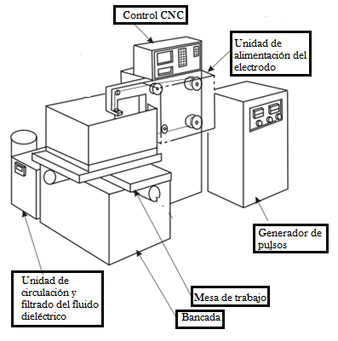
ii. MARCO TEÓRICO
Electroerosión de corte por hilo
Fuente: (Jameson, 2001)
Notes:
Hasta aquí

Slide 8
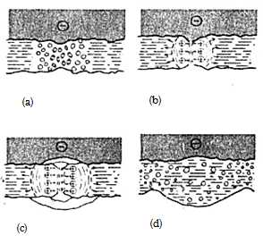
ii. MARCO TEÓRICO
Teoría termoeléctrica de la electroerosión
Fuente: (Del Castillo, 2007)

Slide 9
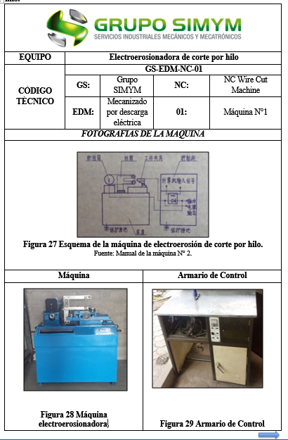
III. LEVANTAMIENTO DEL ESTADO TÉCNICO INICIAL DE LA MÁQUINA DE ELECTROEROSIÓN DE CORTE POR HILO
Ficha técnica general

Slide 10
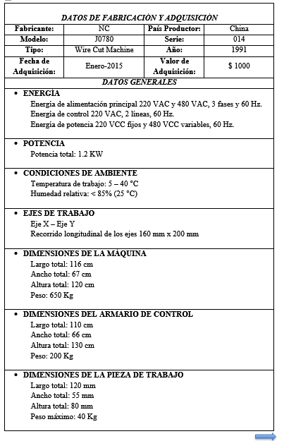
III. LEVANTAMIENTO DEL ESTADO TÉCNICO INICIAL DE LA MÁQUINA DE ELECTROEROSIÓN DE CORTE POR HILO

Slide 11
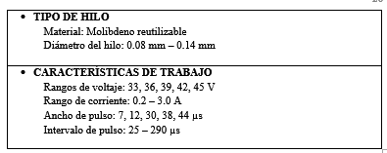
III. LEVANTAMIENTO DEL ESTADO TÉCNICO INICIAL DE LA MÁQUINA DE ELECTROEROSIÓN DE CORTE POR HILO

Slide 12
III. LEVANTAMIENTO DEL ESTADO TÉCNICO INICIAL DE LA MÁQUINA DE ELECTROEROSIÓN DE CORTE POR HILO
Criterios de Evaluación del estado técnico de la máquina
CRITERIO | PORCENTAJE DE OPERATIVIDAD
Bueno | 90 a 100%
Regular | 75 a 89%
Malo | 50 a 74%
Muy Malo | Menor a 49%

Slide 13
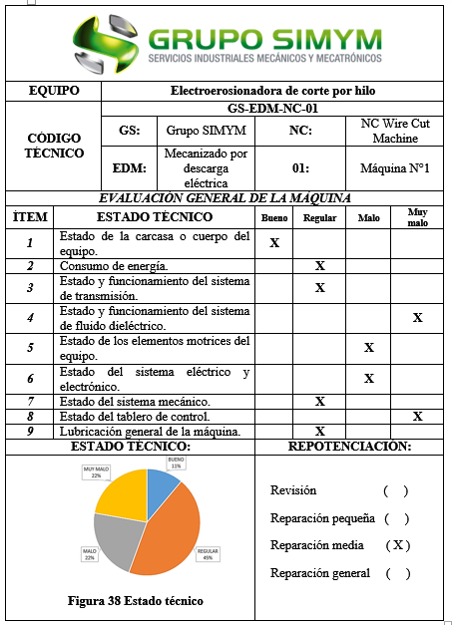
III. LEVANTAMIENTO DEL ESTADO TÉCNICO INICIAL DE LA MÁQUINA DE ELECTROEROSIÓN DE CORTE POR HILO
Evaluación del estado técnico general

Slide 14
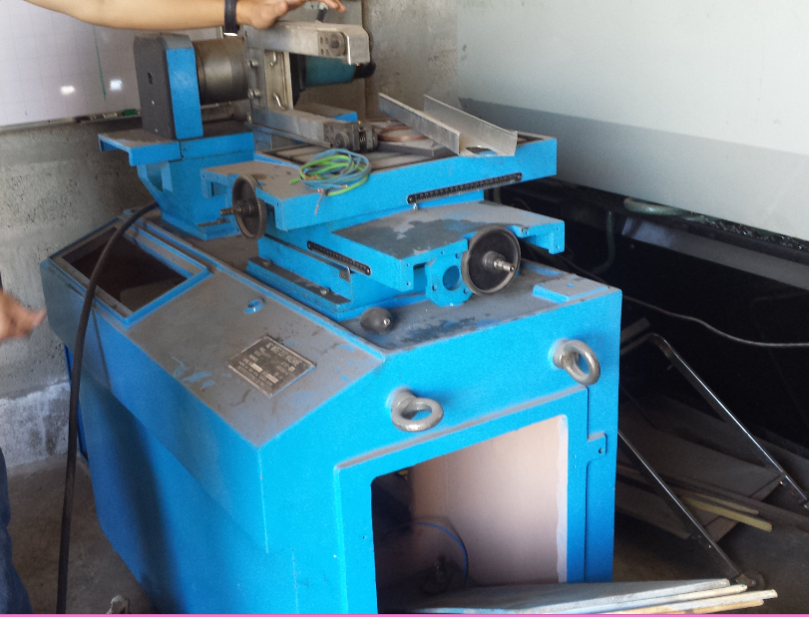
III. LEVANTAMIENTO DEL ESTADO TÉCNICO INICAL DE LA MÁQUINA DE ELECTROEROSIÓN DE CORTE POR HILO
Diagnóstico final
El estado técnico actual de la máquina es el de NO funcionamiento y NO actividad, puesto que no ha trabajado durante un tiempo de 1 año. Incluso se puede observar que no tiene todos los sistemas completos, tanto mecánicos como electrónicos. La carcasa de la máquina se encuentra en buen estado, para soportar una repotenciación media.

Slide 15
IV. REDISEÑO E IMPLEMENTACIÓN
Diseño del sistema mecánico
Circulación y filtrado del fluido dieléctrico.
Transmisión de movimiento para los ejes X e Y.
Bobinado del hilo de molibdeno.

Slide 16
IV. REDISEÑO E IMPLEMENTACIÓN
Circulación y filtrado del fluido dieléctrico
FLUIDO DIELÉTRICO
BOMBA ELECTROHIDRÁULICA
TANQUE
FILTRO
TUBERÍAS
ASPERSIÓN O FLUSHING

Slide 17
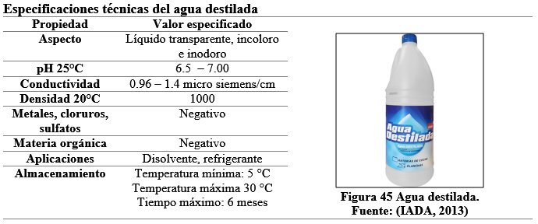
IV. REDISEÑO E IMPLEMENTACIÓN
Fluido dieléctrico

Slide 18
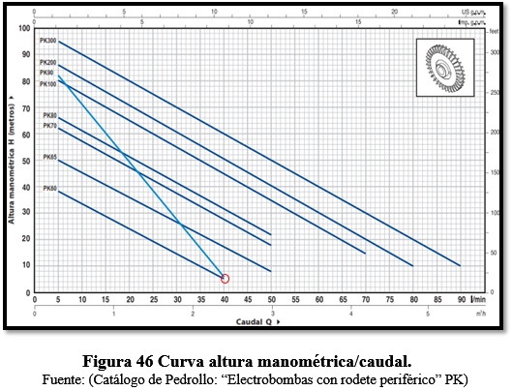
IV. REDISEÑO E IMPLEMENTACIÓN
Bomba electrohidráulica

Slide 19
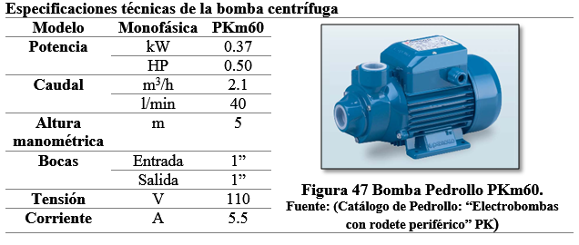
IV. REDISEÑO E IMPLEMENTACIÓN
Bomba electrohidráulica

Slide 20
IV. REDISEÑO E IMPLEMENTACIÓN
Tanque
Dimensiones del espacio para ubicación del tanque:
Dimensiones de la puerta para ingreso del tanque:
650 x 600 x 580 mm
500 x 370 mm
Volumen recomendado de fluido dieléctrico
20 -40 litros

Slide 21
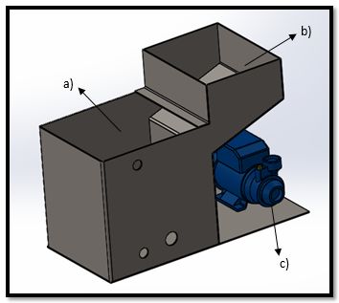
IV. REDISEÑO E IMPLEMENTACIÓN
Tanque
$$Volumen=26.36 litros$$

Slide 22
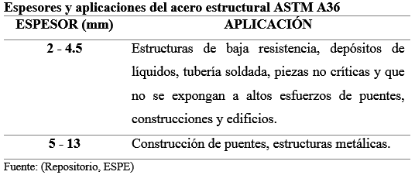
IV. REDISEÑO E IMPLEMENTACIÓN
Tanque

Slide 23
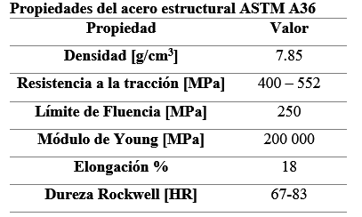
IV. REDISEÑO E IMPLEMENTACIÓN
Tanque

Slide 24
IV. REDISEÑO E IMPLEMENTACIÓN
Filtro
Dimensiones:
254 x 204 x 38 mm

Slide 25
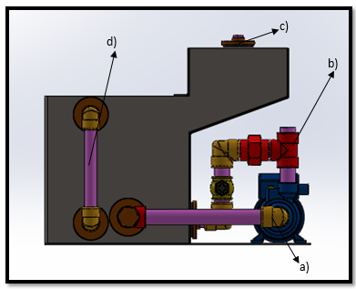
IV. REDISEÑO E IMPLEMENTACIÓN
Tuberías

Slide 26
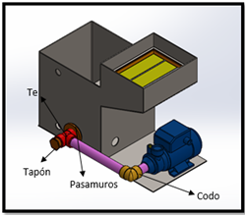
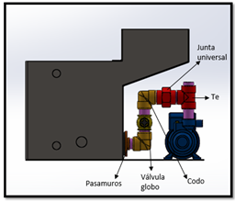
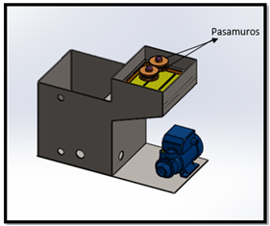
IV. REDISEÑO E IMPLEMENTACIÓN
Tuberías

Slide 27
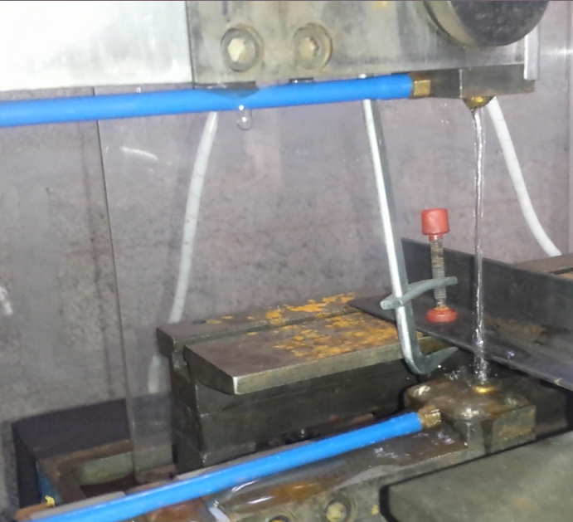
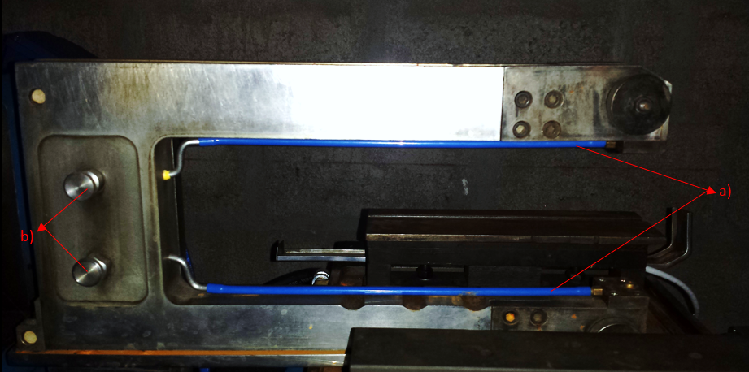
IV. REDISEÑO E IMPLEMENTACIÓN
Aspersión o flushing

Slide 28
IV. REDISEÑO E IMPLEMENTACIÓN
Diseño del sistema mecánico
Notes:
Andre hasta aquí

Slide 29
IV. REDISEÑO E IMPLEMENTACIÓN
Transmisión de movimiento para los ejes X e Y.
Selección de los motores
Diseño de los engranajes
Diseño de los ejes
Selección de los rodamientos

Slide 30
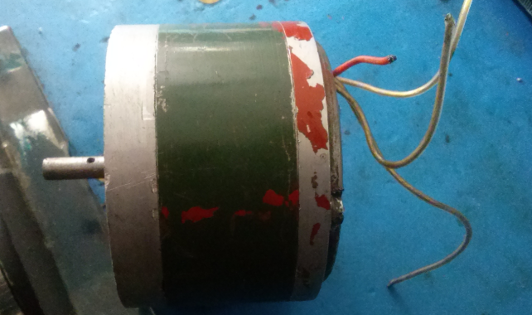
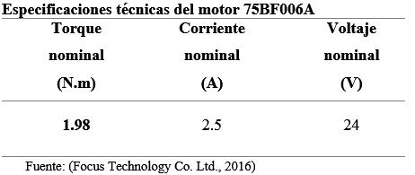
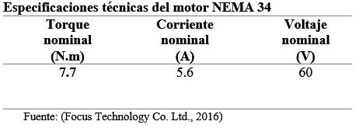
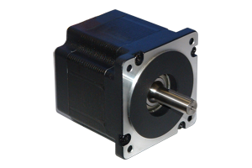
IV. REDISEÑO E IMPLEMENTACIÓN
Selección de los motores

Slide 31
IV. REDISEÑO E IMPLEMENTACIÓN
Diseño de los engranajes

Slide 32
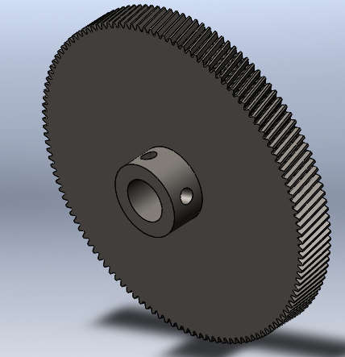
IV. REDISEÑO E IMPLEMENTACIÓN
Diseño de los engranajes
Flexión en los dientes
Desgaste en los dientes
$n=5.23$
$$n_{c}=2.16$$
Material acero AISI 4340 T y R

Slide 33
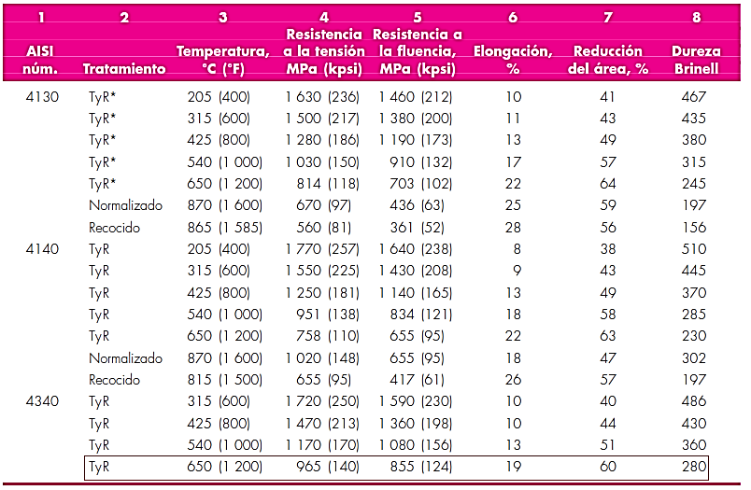
IV. REDISEÑO E IMPLEMENTACIÓN
Diseño de los engranajes

Slide 34
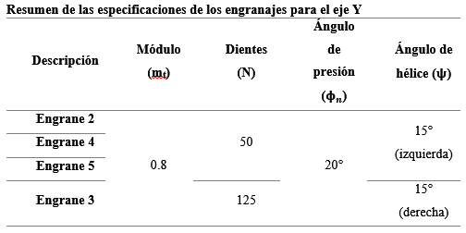
IV. REDISEÑO E IMPLEMENTACIÓN
Diseño de los engranajes

Slide 35
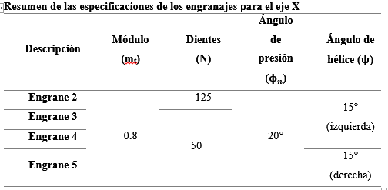
IV. REDISEÑO E IMPLEMENTACIÓN
Diseño de los engranajes

Slide 36
IV. REDISEÑO E IMPLEMENTACIÓN
Diseño de los ejes
$$W_{t}=0.158 kN$$
$$W_{r}=59.54 N$$
$W_{a}=42.34 N$
$${T=316 N.mm}_{ }$$

Slide 37
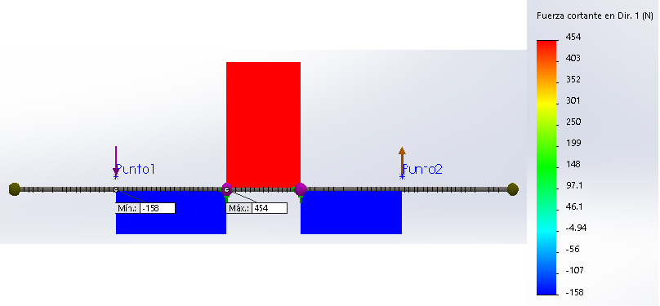
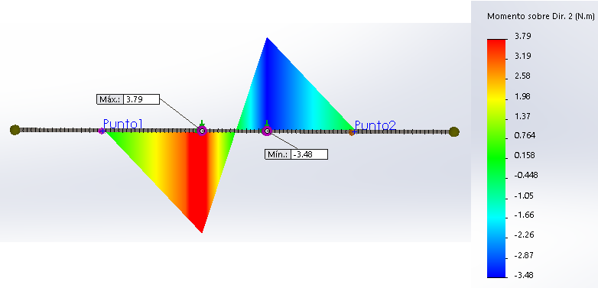
IV. REDISEÑO E IMPLEMENTACIÓN
Diagrama de fuerza cortante y momento flector del eje motriz (PLANO X-Y)

Slide 38
IV. REDISEÑO E IMPLEMENTACIÓN
Diseño de los ejes
$${Mt}_{d=3.3}=\sqrt{{3792}^{2}+{1428}^{2}}=4052.31 N.mm$$
Distancia 46 mm
$$n_{f}=2.87$$
$$Criterio ED − Goodman$$

Slide 39
IV. REDISEÑO E IMPLEMENTACIÓN
Diseño de los ejes

Slide 40
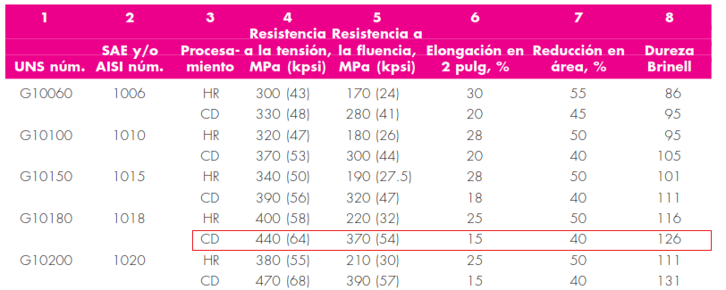
IV. REDISEÑO E IMPLEMENTACIÓN
Diseño de los ejes

Slide 41
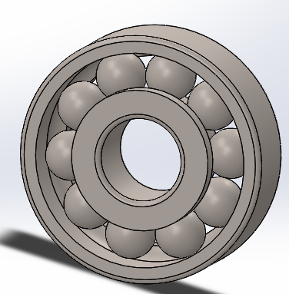
IV. REDISEÑO E IMPLEMENTACIÓN
Selección de los cojinetes
Según los diámetros obtenidos para el diámetro del eje, pues seleccionamos nuestro cojinete del catálogo FAG, escogemos el rodamiento 6000.

Slide 42
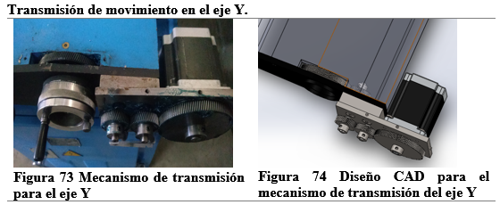
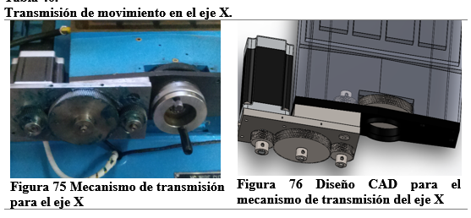
IV. REDISEÑO E IMPLEMENTACIÓN
Diseño del sistema mecánico

Slide 43
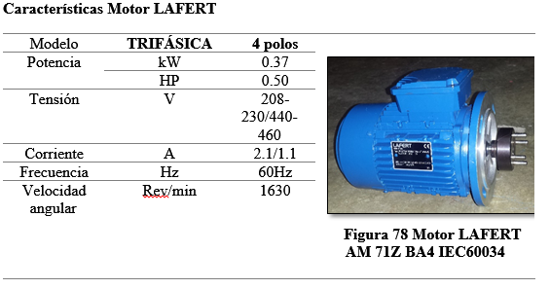
IV. REDISEÑO E IMPLEMENTACIÓN
Motor AC para el bobinado del hilo de molibdeno

Slide 44
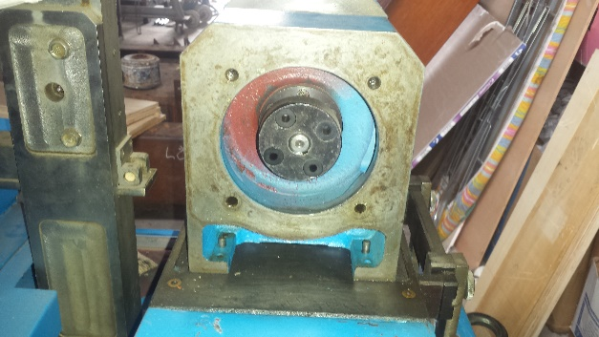
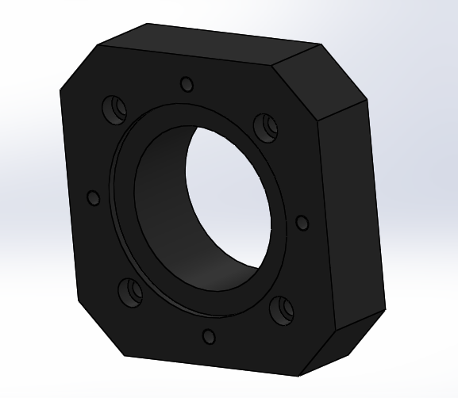
IV. REDISEÑO E IMPLEMENTACIÓN
Acople
El acople que se necesita, cuadra en la bancada del rodete del hilo

Slide 45
IV. REDISEÑO E IMPLEMENTACIÓN
Bobinado del hilo de molibdeno

Slide 46
IV. REDISEÑO E IMPLEMENTACIÓN
Diseño del sistema eléctrico, electrónico y de control
Selección del variador de frecuencia para el motor AC
Sistema de control
Sistema de potencia
Circuito de la chispa
Panel de control principal

Slide 47
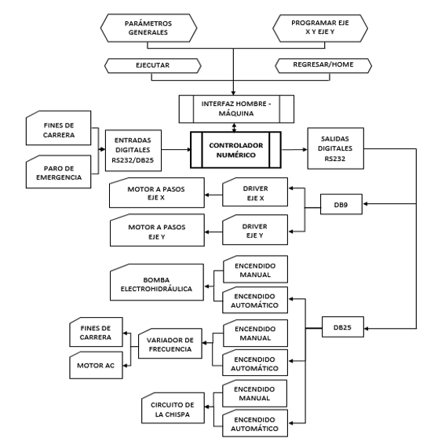

Slide 48
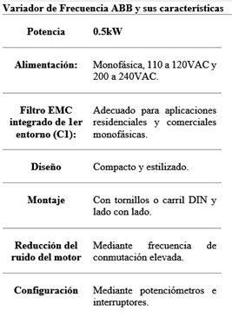
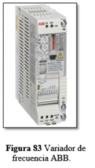
IV. REDISEÑO E IMPLEMENTACIÓN
Selección del variador de frecuencia para el motor AC

Slide 49
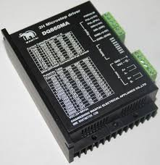
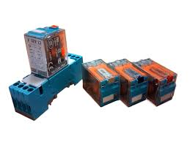
IV. REDISEÑO E IMPLEMENTACIÓN
Sistema de control

Slide 50
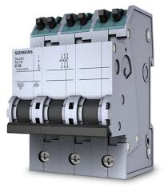
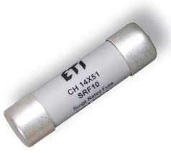
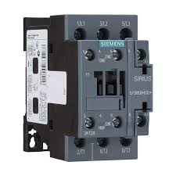
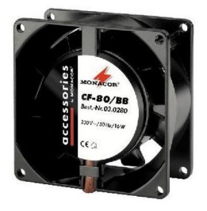
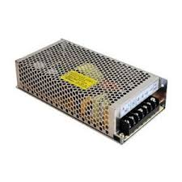
IV. REDISEÑO E IMPLEMENTACIÓN
Sistema de potencia

Slide 51
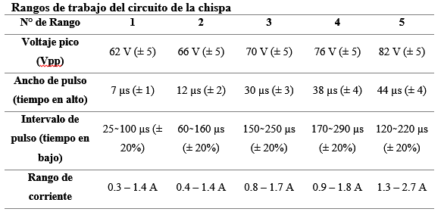
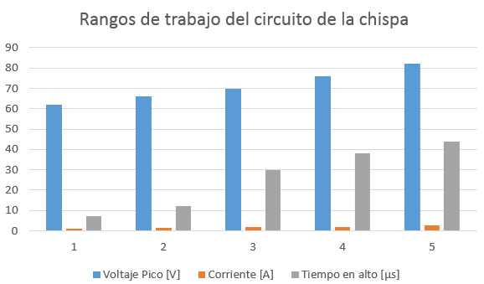
IV. REDISEÑO E IMPLEMENTACIÓN
Circuito de la chispa

Slide 52
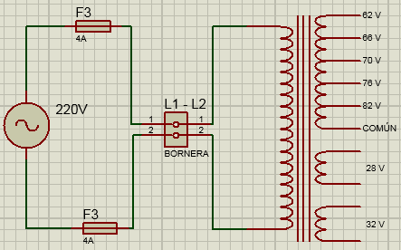
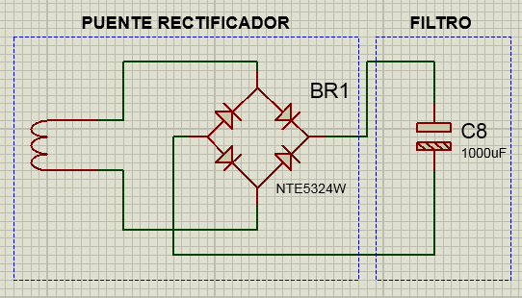
IV. REDISEÑO E IMPLEMENTACIÓN
Circuito de la chispa

Slide 53
IV. REDISEÑO E IMPLEMENTACIÓN
Circuito de la chispa

Slide 54
IV. REDISEÑO E IMPLEMENTACIÓN
Panel de control principal

Slide 55
IV. REDISEÑO E IMPLEMENTACIÓN
Diseño del sistema eléctrico, electrónico y de control

Slide 56
IV. REDISEÑO E IMPLEMENTACIÓN
ANTES
AHORA

Slide 57
v. PRUEBAS Y RESULTADOS
Pruebas del Sistema de bobinado de Hilo de molibdeno
Pruebas del Sistema de Circulación y Filtrado de fluido dieléctrico
Pruebas del Sistema de Transmisión de Movimiento en los ejes X e Y
Pruebas del Sistema de Circuito de la Chispa
Pruebas del Tablero de Control
Pruebas de Corte
Resultados
Notes:
Iinicio byron

Slide 58
v. PRUEBAS Y RESULTADOS
Pruebas del Sistema de bobinado de Hilo de molibdeno
CUMPLE
CUMPLE
CUMPLE
Notes:
Iinicio byron

Slide 59
v. PRUEBAS Y RESULTADOS
Pruebas del Sistema de circulación y filtrado del fluido dieléctrico
NO CUMPLE
CUMPLE
Notes:
Iinicio byron

Slide 60
v. PRUEBAS Y RESULTADOS
Pruebas del Sistema de transmisión de movimiento para los ejes X e Y
CUMPLE
CUMPLE
CUMPLE
CUMPLE
CUMPLE
CUMPLE
CUMPLE
CUMPLE

Slide 61
v. PRUEBAS Y RESULTADOS
Pruebas del Sistema de circuito de la chispa
Pruebas de Disparo de PWM
Pruebas de Disparo de del TIP 41 C
Notes:
Iinicio byron

Slide 62
v. PRUEBAS Y RESULTADOS
Pruebas del Sistema de circuito de la chispa
Notes:
Iinicio byron

Slide 63
v. PRUEBAS Y RESULTADOS
Pruebas del tablero de control
Donde E= Encendido, A=Apagado
Notes:
Iinicio byron

Slide 64
v. PRUEBAS Y RESULTADOS
Pruebas del tablero de control
Donde E= Encendido, A=Apagado
Notes:
Iinicio byron

Slide 65
v. PRUEBAS Y RESULTADOS
Pruebas de corte
Notes:
Iinicio byron

Slide 66
v. PRUEBAS Y RESULTADOS
Pruebas de corte
Notes:
Iinicio byron

Slide 67
v. PRUEBAS Y RESULTADOS
Pruebas de corte
Notes:
Iinicio byron

Slide 68
v. PRUEBAS Y RESULTADOS
Resultados
Notes:
Iinicio byron

Slide 69
v. PRUEBAS Y RESULTADOS
Resultados
Notes:
Iinicio byron

Slide 70
VI. ANÁLISIS ECONÓMICO Y FINANCIERO

Slide 71
VI. ANÁLISIS ECONÓMICO Y FINANCIERO

Slide 72
VI. ANÁLISIS ECONÓMICO Y FINANCIERO
El costo total de la máquina es de 6371.06 USD, cabe mencionar que una máquina con características similares tiene un costo en el mercado de 15000 USD, es decir que a SIMYM CIA. LTDA. le representa un ahorro del 57.53% en dólares significa 8628.94 USD.

Slide 73
VI. ANÁLISIS ECONÓMICO Y FINANCIERO
La obtención de un VAN positivo y un TIR alto, indica que el proyecto es rentable y por lo tanto recomendable implementar. Además la inversión realizada se recupera al primer año de poner en marcha la máquina electroerosionadora.

Slide 74
CONCLUSIONES

Slide 75
RECOMENDACIONES

Slide 76
THANKS!!! ☺ ☺ ☺

